Slide 1
Unidad Temática 1:
Operación Técnica de Sistemas Eléctricos de Potencia
2. Fallas en sistemas eléctricos de potencia
  2.1 Introducción
  2.2 Mallas de secuencia
  2.3 Cortocircuitos
  2.4 Fases abiertas
  2.5 Protecciones

Slide 2
Introducción (I)
Definición del Problema
El análisis de fallas en los sistemas eléctricos de potencia se enmarca en un problema más
amplio denominado --> Cálculo de condiciones anormales
Perturbaciones
Operaciones
Anormales
Fallas
sobrecargas moderadas
cargas asimétricas
oscilaciones pequeñas
errores de operación
errores en ajuste de protecciones
fases abiertas
cortocircuitos: monofásico, bifásico, trifásico
No tienen efectos graves
si se producen en períodos
cortos.
Pueden provocar interrupciones
de servicio.
Graves, necesidad de desconexión rápida:
Fases abiertas: originan calentamiento
Cortocircuito: corrientes elevadas, esfuerzos mecánicos, telecomunicaciones.
2. Fallas en Sistemas Eléctricos de Potencia

Slide 3

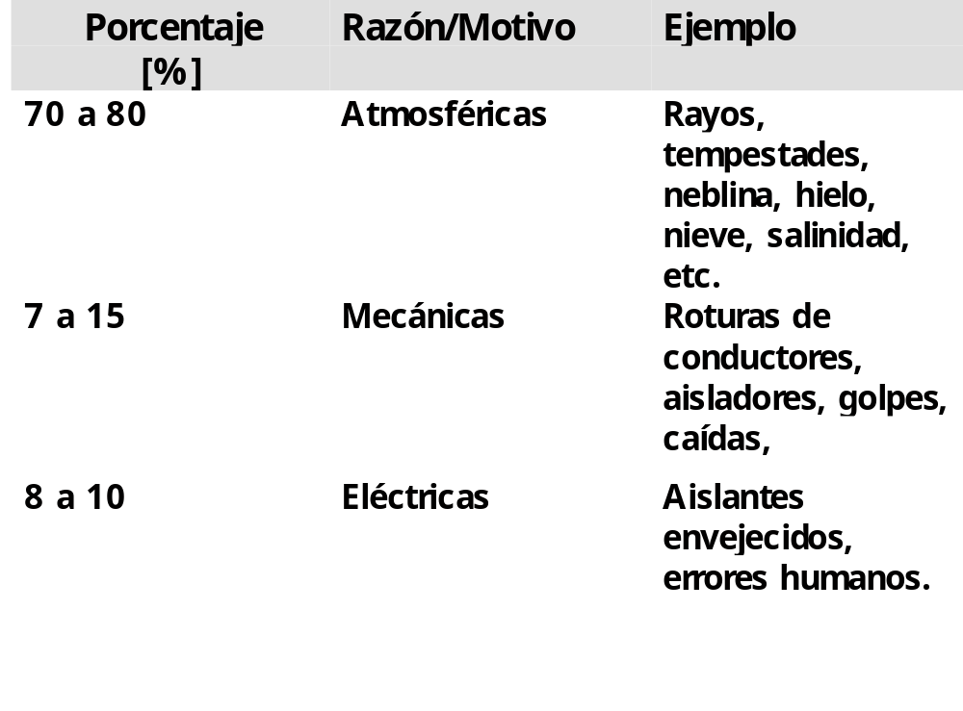
Introducción (II)
Motivos para su estudio
- Dimensionamiento de interruptores
- Deconectadores, fusibles
- Ajuste de relés de protección
- equipos en general
Causas de Cortocircuito
2. Fallas en Sistemas Eléctricos de Potencia

Slide 4
Introducción (III)
Cortocircuitos más frecuentes
- Monofásicos
- Bifásicos a tierra
- Trifásicos
--> 70 a 80 %
--> 10 %
--> 8 a 10 %
Tipos de fallas
- Simétricas
- Asimétricas
--> trifásicas
--> monofásicas y bifásicas
Otras características
- Fallas fugaces
- Elevado costo de
evitarlas
--> 90 a 95 %
--> compromiso inversión vs. seguridad de servicio
2. Fallas en Sistemas Eléctricos de Potencia

Slide 5













Introducción (IV)
Componentes Simétricas (Fortescue 1918)
Transformación lineal que permite expresar un sistema desequilibrado en tres sistemas equilibrados que se superponen
a
a
b
b
c
Transformación lineal
c
Set a-b-c
Secuencia
cero
Secuencia
positiva
Secuencia
negativa
2. Fallas en Sistemas Eléctricos de Potencia

Slide 6
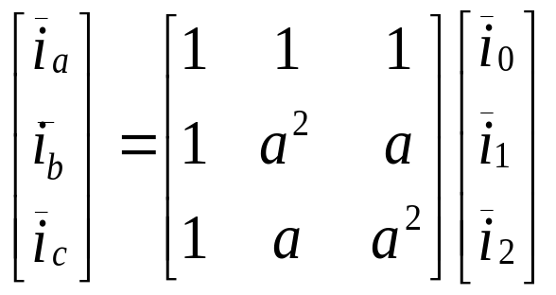
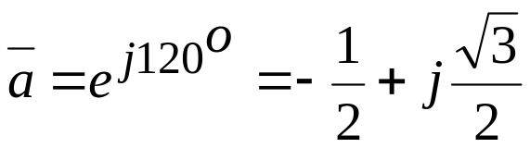
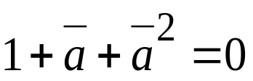
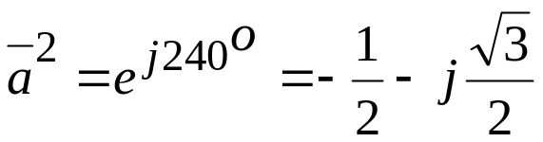







Introducción (V)
factor de giro
Ejemplo
Obtenga las componentes simétricas para las siguientes corrientes no balanceadas:
2. Fallas en Sistemas Eléctricos de Potencia

Slide 7
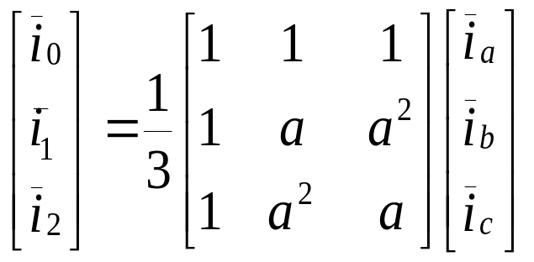
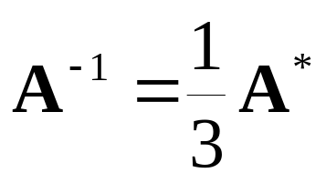
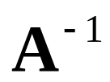
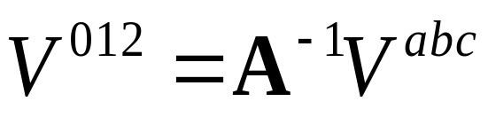
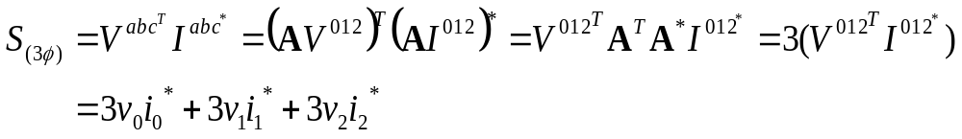
Introducción (VI)
Transformación inversa
- sistema levantado de tierra --> secuencia cero no puede existir
- expresiones análogas para voltajes
Cálculo de potencia
2. Fallas en Sistemas Eléctricos de Potencia

Slide 8








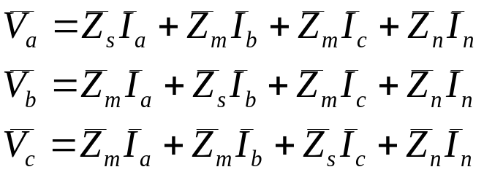



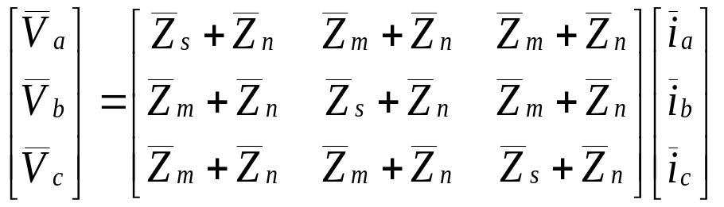


Mallas de Secuencia (I)
Impedancias de Secuencia
Corresponden a las impedancias de un equipo o componente a las corrientes de las distintas secuencias (Z⁰, Z¹, Z²).
Impedancias de Secuencia: Cargas conectadas en estrella
2. Fallas en Sistemas Eléctricos de Potencia

Slide 9
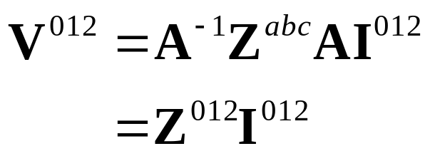

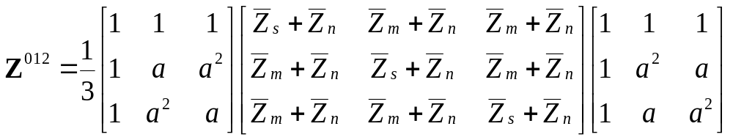



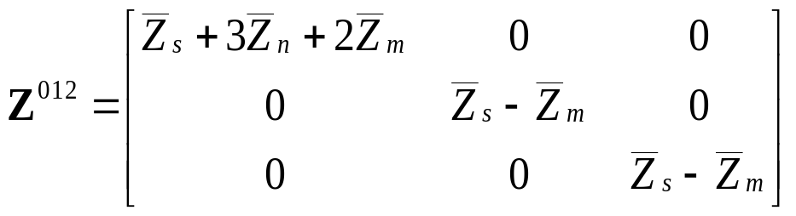
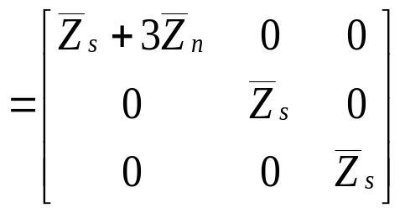
Mallas de Secuencia (II)
Zm=0
- Válido para equipos pasivos.
2. Fallas en Sistemas Eléctricos de Potencia

Slide 10
Mallas de Secuencia (III)
Impedancias de Secuencia: Líneas de Transmisión
(+, -) secuencia positiva y secuencia negativa
Por tratarse de un elemento estático, valores asociados a secuencias + y - son iguales. Se aplica todo lo visto hasta el momento.
(0) secuencia cero
Para determinar la impedancia serie de secuencia cero hay que considerar tanto el efecto del retorno por tierra, como también los conductores de guardia de las líneas, en caso que ello existan, ya que la corriente se reparte entre ambos caminos. Dificultad de modelar la conductividad de la tierra
debido a heterogeneidad de la resistividad de la tierra.
Línea de simple circuito sin conductor de guardia
Impedancia mutua de secuencia cero entre dos circuitos sin conductor de guardia
Impedancia equivalente de secuencia cero de un doble circuito
Impedancia equivalente de secuencia cero de dos líneas con tres terminales
Línea de simple circuito con conductor de guardia
!
2. Fallas en Sistemas Eléctricos de Potencia

Slide 11





Mallas de Secuencia (IV)
Impedancias de Secuencia: Generador Sincrónico
Equivalente monofásico del generador sincrónico, necesario para estudios de
fallas con mallas de secuencia.
(+) X1=secuencia positiva (Xd“=0.12, 1 ciclo; Xd´=0.2, 3-4 ciclos; Xd=1.1, régimen permanente)
(-) secuencia negativa (X2=0.12)
(0) secuencia cero
sólo si neutro está conectado a tierra
(X0=0.05)
2. Fallas en Sistemas Eléctricos de Potencia

Slide 12
Secuencia Negativa
X2 distinto de X1 → campo eléctrico del estator rota en sentido contrario al campo mecánico del rotor.
Aplicar tensiones de sec. negativa de pequeña amplitud al estator con la máquina rotando a velocidad nominal en sentido positivo y con el campo cortocircuitado. X2 = Va/Ia.
Teóricamente X2=(Xd´´+Xq´´)/2
Secuencia Cero
Tiene valor pequeño. Se aplica tensión sinusoidal Va a las tres fases en paralelo, haciendo girar la máquina a velocidad nominal y con el campo cortocircuitado.
2. Fallas en Sistemas Eléctricos de Potencia

Slide 13
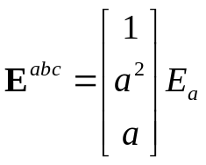



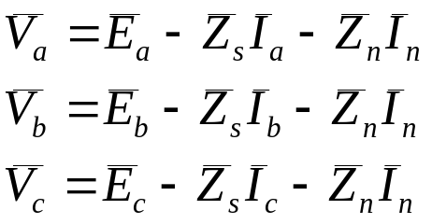

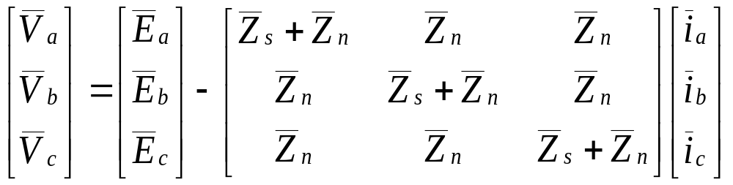

Mallas de Secuencia (V)
Mallas de Secuencia de un Generador Bajo Carga
Situación de generador con neutro a tierra a través de impedancia Zn.
- Voltajes internos trifásicos balanceados con secuencia positiva de fasores
- Ley de voltajes de Kirchhoff
- Balance de corrientes
2. Fallas en Sistemas Eléctricos de Potencia

Slide 14
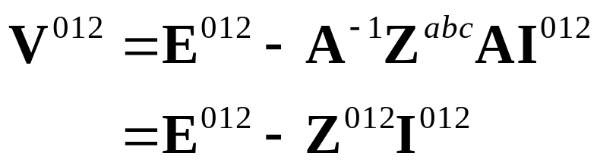
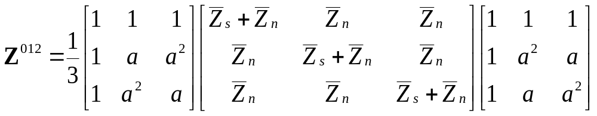
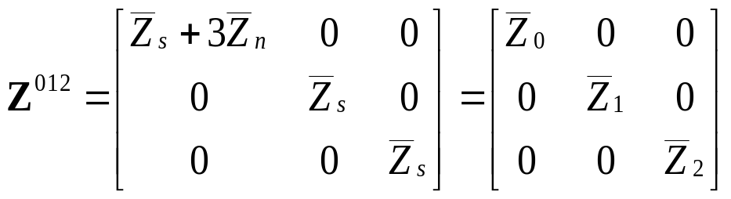
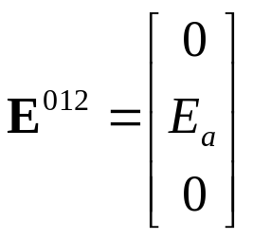

Mallas de Secuencia (VI)
- Dado que se consideran fem balanceadas
2. Fallas en Sistemas Eléctricos de Potencia

Slide 15
Mallas de Secuencia (VII)
Impedancias de Secuencia: Transformadores
(+) secuencia positiva
Depende de tipo de conexión (desfase +)
(-) secuencia negativa
Depende de tipo de conexión (desfase -)
(0) secuencia cero
La representación en secuencia cero depende de:
1. Tipo de núcleo:
acorazado--> permite retorno de sec (0) por núcleo ferromagnético
banco de transformadores 1φ --> permite retorno de sec 0 por núcleo ferromagnético
núcleo --> flujo de secuencia cero retorna por el aire
2. Tipo de conexión:
Estrella, Delta, Puesta a tierra
2. Fallas en Sistemas Eléctricos de Potencia

Slide 16
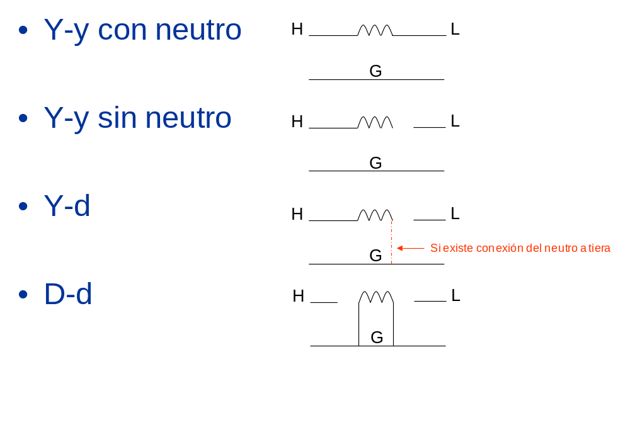
Secuencia Cero
Se cortocircuitan las tres fases del primario, aplicando una tensión sinusoidal Vo entre ellas y el neutro (tierra). Al cortocircuitar y poner a tierra los bornes del secundario, y medir la corriente Io que circula se obtendrá: Zo = Vo/Io.
2. Fallas en Sistemas Eléctricos de Potencia

Slide 17
Cortocircuitos (I)
Simplificaciones en el cálculo de C-C
fems en fase y con mismo valor.
La razón es la dificultad de poder determinar fems pre-falla.
Se desprecia efecto de:
  cargas (corriente de c-c >> corriente de carga)
  susceptancias de líneas
  admitancias de magnetización de transformadores
Se desprecia las impedancias mutuas de sec + y sec - entre circuitos en paralelo
Simplificaciones adecuadas para cálculos manuales de fallas.
Estas simplificaciones no son válidas para estudios de
fases abiertas → estudios de flujos de potencia
2. Fallas en Sistemas Eléctricos de Potencia

Slide 18
Cortocircuitos (II)
Metodología General
Datos de entrada al sistema:
- estado de operación estacionario
- información para especificar comportamiento transitorio
- especificación del tipo y punto de ocurrencia de la falla
Transformación a componentes de secuencia:
- variables V, I
- impedancias
Interconexión de mallas de secuencia en punto de falla:
- depende de tipo de falla
- impedancia de cortocircuito
Cálculo de corrientes y potencias de falla:
- resolución de mallas de secuencia interconectadas
- cálculo de corrientes en puntos de falla
- contribuciones desde otros puntos,
- cálculo de variables eléctricas en a, b, c.
2. Fallas en Sistemas Eléctricos de Potencia

Slide 19
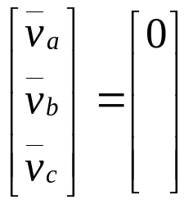
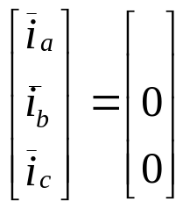







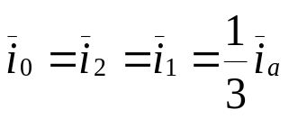
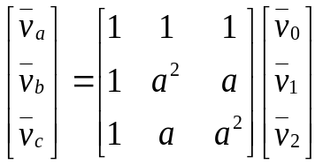
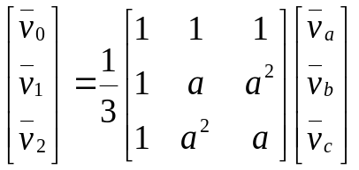
Cortocircuitos (III)
Cortocircuito Monofásico a Tierra
+
-
Conexión
Serie
Conocimiento de variables
0
Descripción de tipo de C-C
Interconexión de
mallas de secuencia
2. Fallas en Sistemas Eléctricos de Potencia

Slide 20
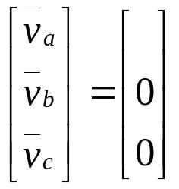
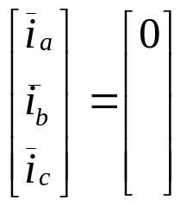

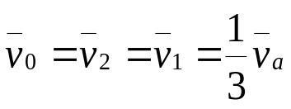
Cortocircuitos (IV)
Cortocircuito Bifásico a Tierra
+
-
Conocimiento de variables
0
Descripción de tipo de C-C
Interconexión de
mallas de secuencia
2. Fallas en Sistemas Eléctricos de Potencia

Slide 21
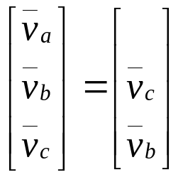
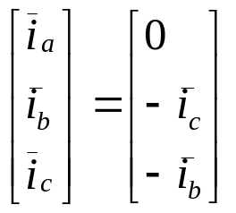


Cortocircuitos (V)
Cortocircuito Bifásico
+
-
Conocimiento de variables
0
Descripción de tipo de C-C
Interconexión de
mallas de secuencia
2. Fallas en Sistemas Eléctricos de Potencia

Slide 22
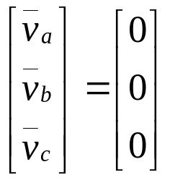
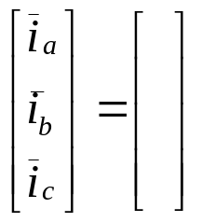
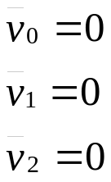
Cortocircuitos (VI)
Cortocircuito Trifásico
+
-
Conocimiento de variables
0
Descripción de tipo de C-C
Interconexión de
mallas de secuencia
2. Fallas en Sistemas Eléctricos de Potencia

Slide 23

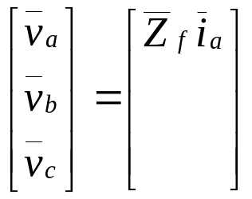

Cortocircuitos (VII)
Cortocircuito Monofásico a tierra con impedancia Zf
+
-
Conexión
Serie
Conocimiento de variables
0
Descripción de tipo de C-C
Interconexión de
mallas de secuencia
2. Fallas en Sistemas Eléctricos de Potencia

Slide 24
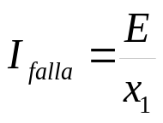
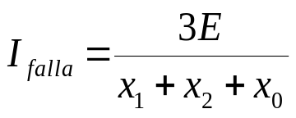
Cortocircuitos (VIII)
Datos para estudio de cortocircuito
En un sistema interconectado, al conectar una nueva carga, se entregan niveles de cortocircuito a través de los valores de C-C trifásico y Monofásico.
Falla Trifásica a Tierra
Falla Monofásica a Tierra
Ejemplo (base 40 MVA):
13.2/110 kV
Falla
G
T
Línea
C1
A
B
C
40 MVA
13.2 kV
2. Fallas en Sistemas Eléctricos de Potencia

Slide 25
Cortocircuitos (IX)
Ejemplo 2:
Falla
G
T1
Línea
T2
D2
1
2
3
40 MVA
13.2 kV
4
D1
2. Fallas en Sistemas Eléctricos de Potencia

Slide 26

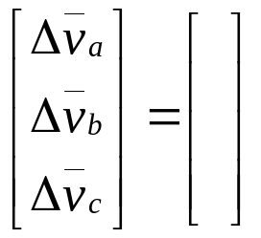




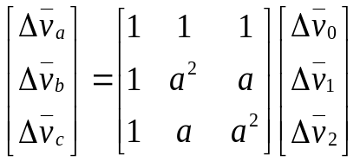
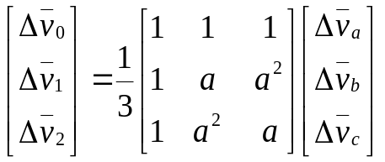
Fases Abiertas (I)
Planteamiento General en Mallas de Secuencia
+
-
Conocimiento de variables
0
No es válido supuesto de despreciar corrientes de carga
frente a corrientes de falla.
Descripción
Interconexión de
mallas de secuencia
2. Fallas en Sistemas Eléctricos de Potencia

Slide 27
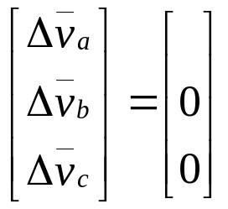

Fases Abiertas (II)
Una Fase Abierta
+
-
Conexión
paralelo
Conocimiento de variables
0
Descripción
Interconexión de
mallas de secuencia
2. Fallas en Sistemas Eléctricos de Potencia

Slide 28
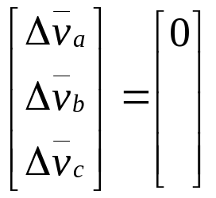


Fases Abiertas (III)
Dos Fases Abiertas
+
-
Conexión
Serie
Conocimiento de variables
0
Descripción
Interconexión de
mallas de secuencia
2. Fallas en Sistemas Eléctricos de Potencia

